Slide 1
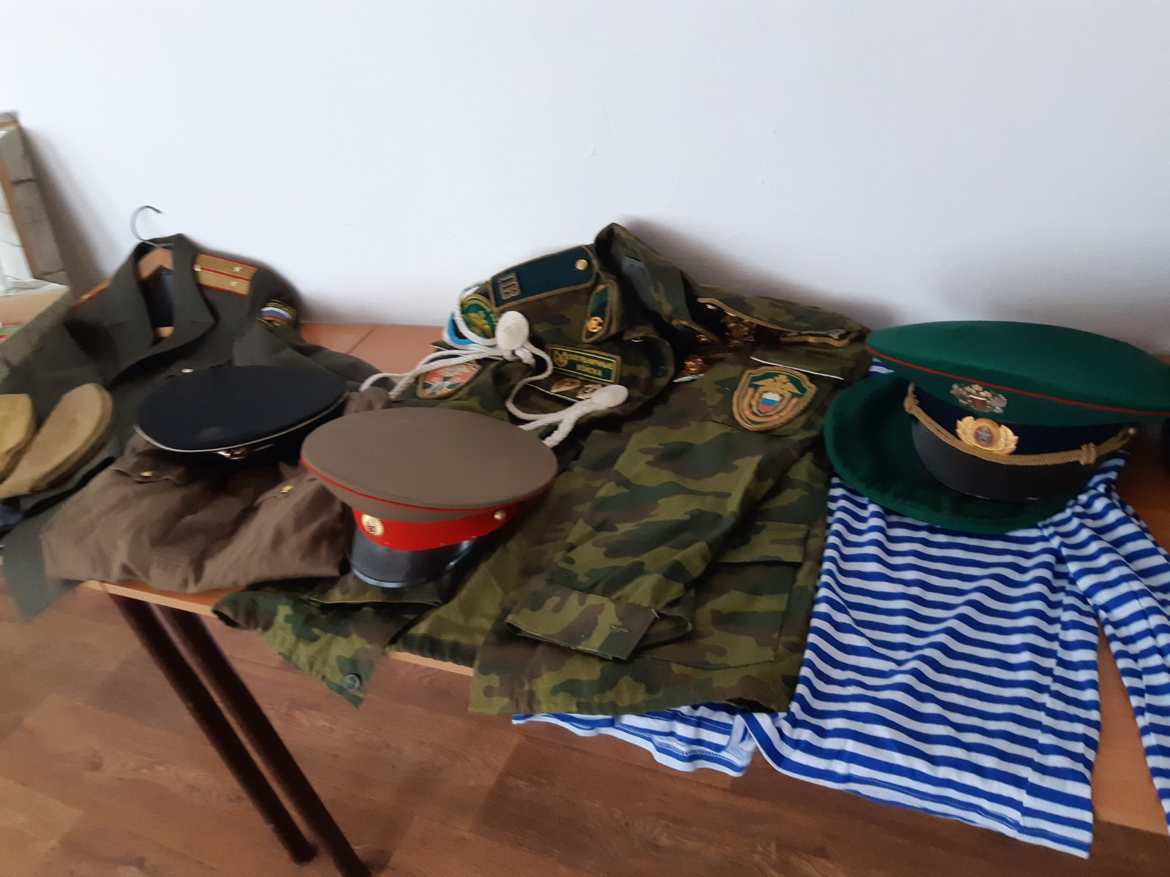
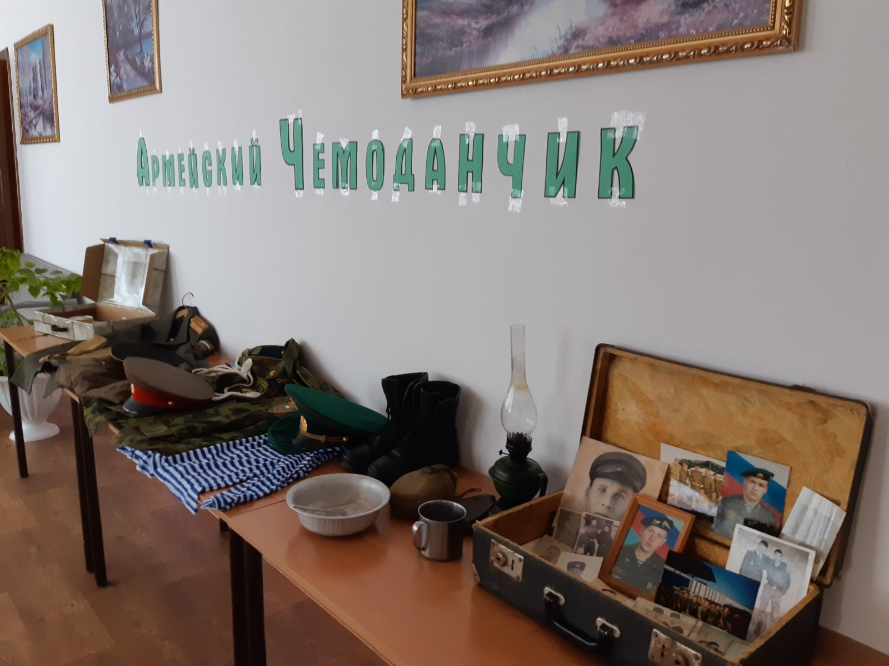
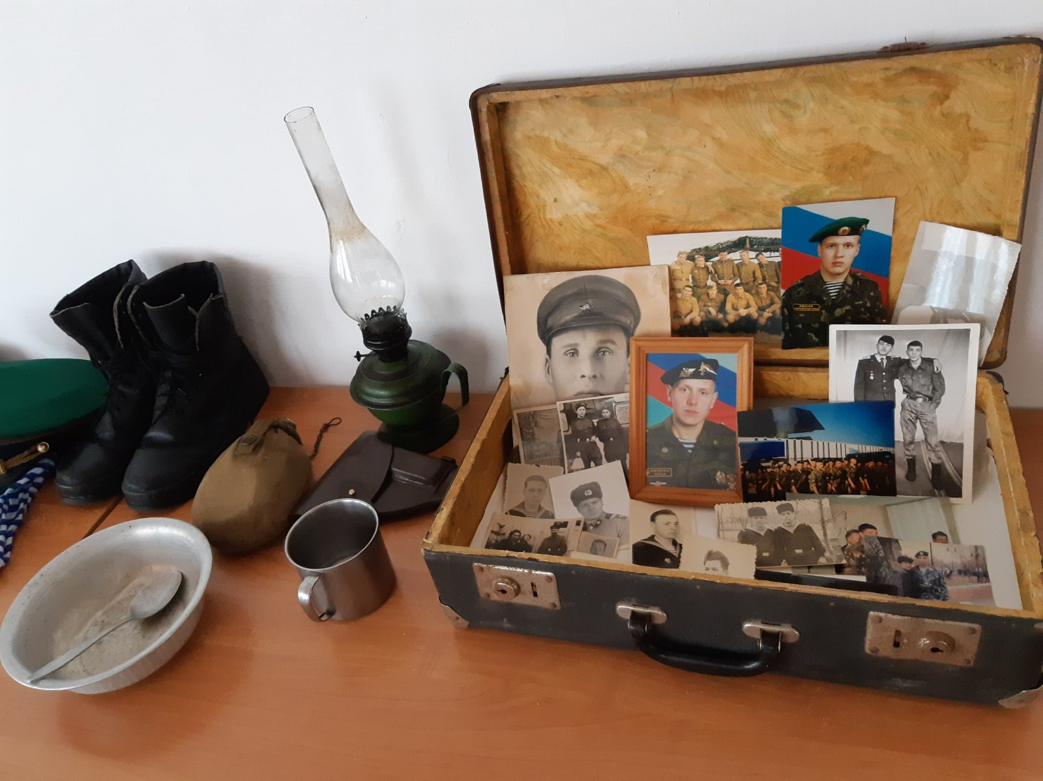
Акция «Армейский чемоданчик»
Notes:
Акция «Армейский чемоданчик»

Slide 2
